Slide 1
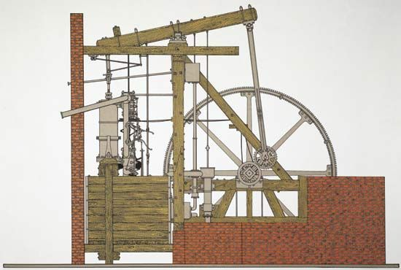
Industrijska revolucija

Slide 2
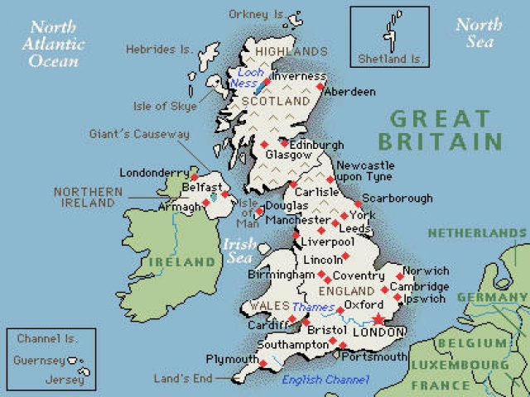
Prva industrijska revolucija
Industrijska revolucija predstavlja niz promjena u načinu proizvodnje do kojih je došlo u XVIII i XIX vijeku
Kolijevka industrijske revolucije je Velika Britanija.

Slide 3
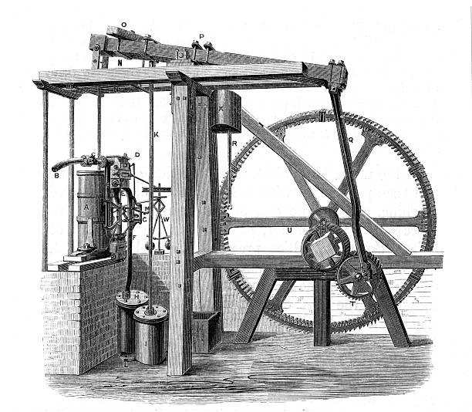
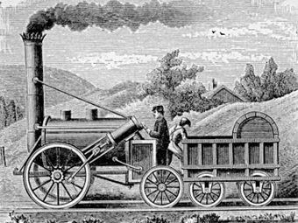
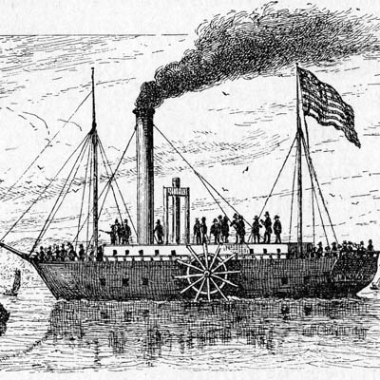
Pronalasci:
Parna mašina Džejmsa Vata
Prvi parobrod Roberta Fultona
Prva lokomotiva Džordža Stivensona

Slide 4
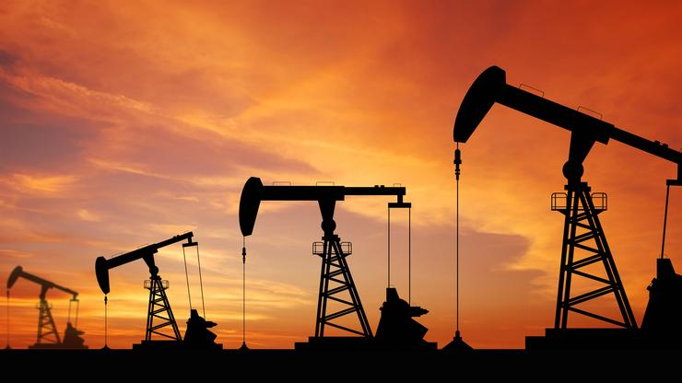
Druga industrijska revolucija

Slide 5
Ajfelov toranj je građen tri godine,visok je 300 metara,građen je od livenog gvožđa i težak oko 7300 tona.Ime je dobio po projektantu Gustavu Ajfelu.
Drugu industrijsku revoluciju pokrenuli su nafta,električna energija i čelik.

Slide 6
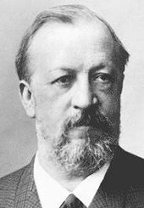
Prvi motor s unutrašnjim sagorijevanjem konstruisao je njemački inžinjer Nikola Oto

Slide 7
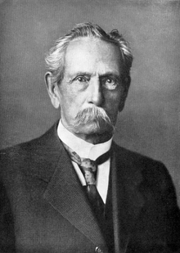
Prvi automobil konstruisao je Njemac Karl Benz 1885.godine

Slide 8
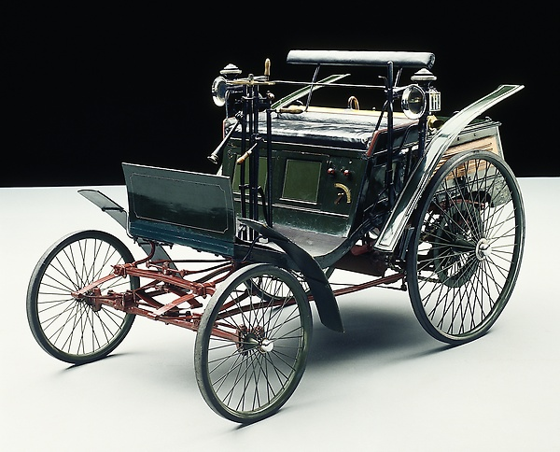
Njemac Gotlib Dajmler konstruisao je prvi automobil sa benzinskim motorom dostizao je brzinu do 18 km /sat

Slide 9
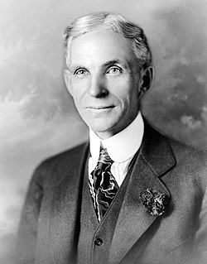
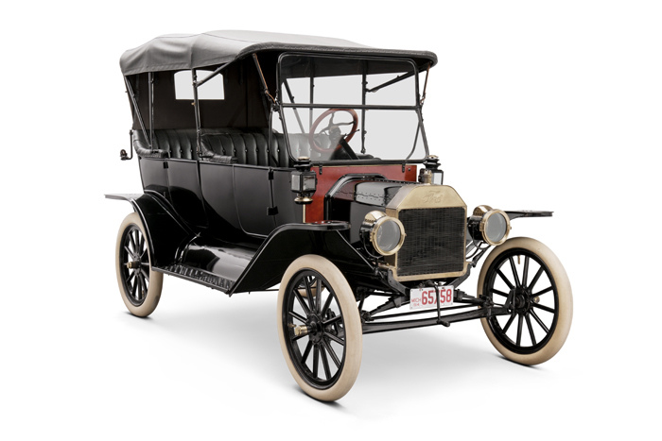
Amerikanac Henri Ford počeo je 1908.god. serijsku proizvodnju automobila.

Slide 10
Nikola Tesla konstruisao je 1887.godine u SAD motor za naizmeničnu struju , potom transformatore,koji su omogućili prenošenje električne energije na veliku udaljenost.

Slide 11
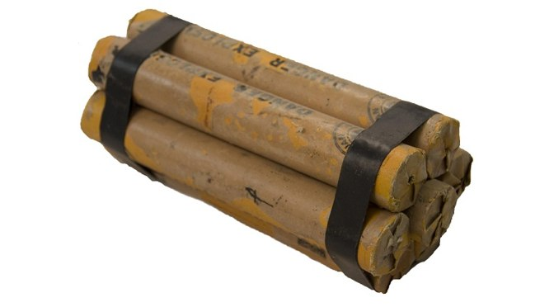
Šveđanin Alfred Nobel izumio je 1867.god. dinamit.

Slide 12
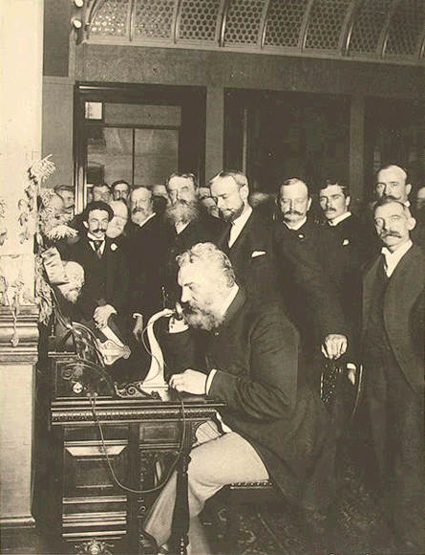
Amerikanac Tomas Edison izumio je 1879. sijalicu.
Aleksandar Bel otkrio je telefon 1876.godine

Slide 13
1903.god.-prvi avion konstruisali su braća Rajt.

Slide 14
KRAJ

